Slide 1
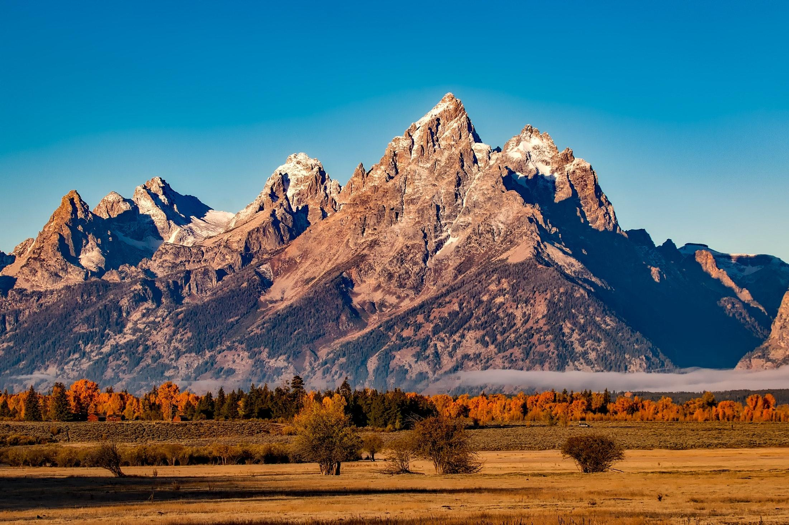
Belajar Mewarna
siapa
attendee

